Slide 1
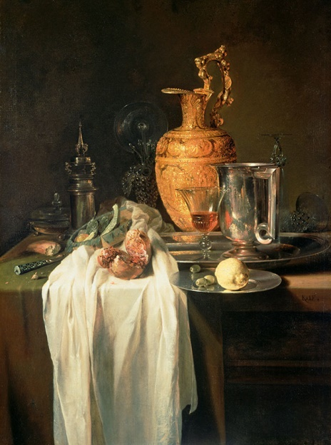
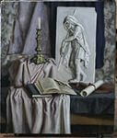
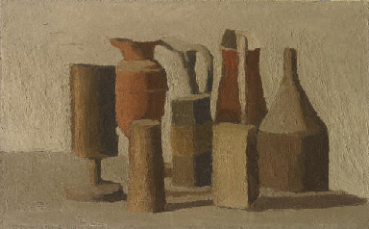
Изображение
предметного мира -
НАТЮРМОРТ
Человек по сути своей художник, так или иначе он всюду стремится вносить в свою жизнь красоту.
М.Горький

Slide 2
СЛОВАРЬ:
НАТЮРМОРТ -
(от фр. слова Natur – натура и Mert -мертвая)
один из жанров изобразительного искусства,
посвященный изображению неодушевленных предметов: предметов обихода,
цветов, фруктов, овощей и прочего.

Slide 3
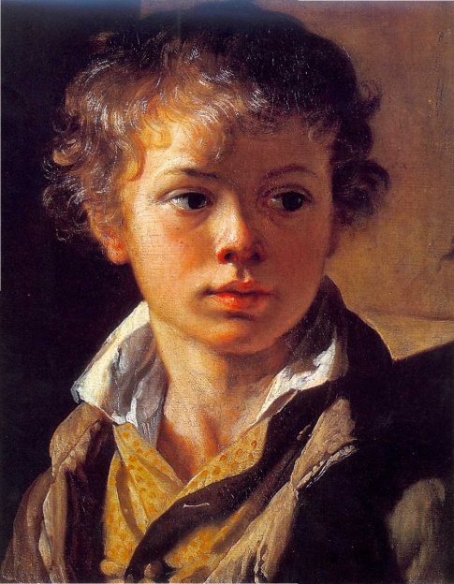
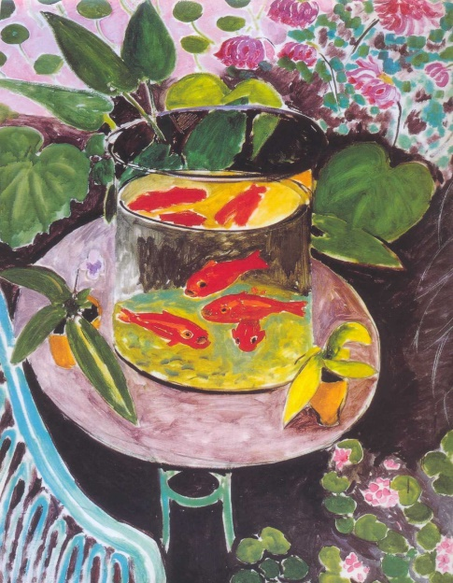
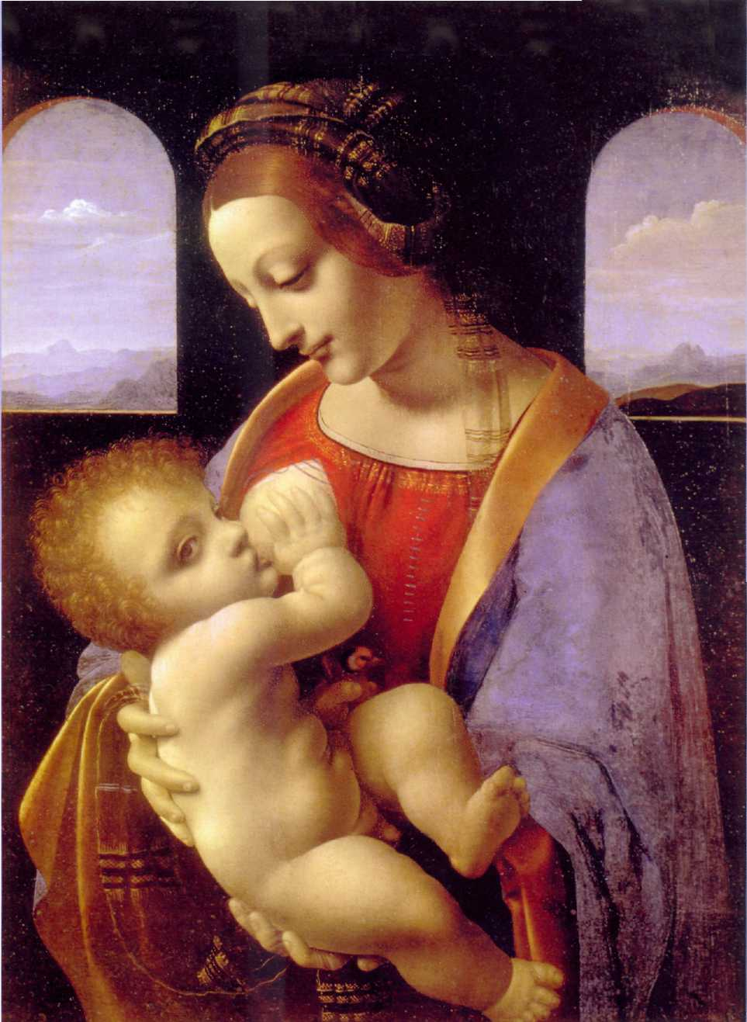
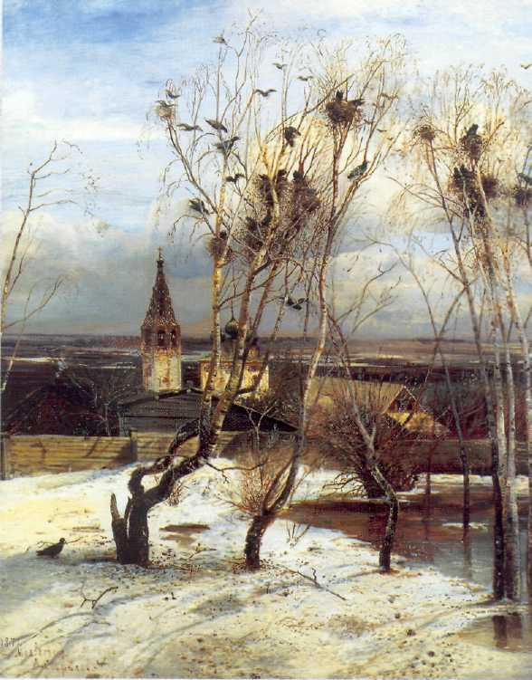
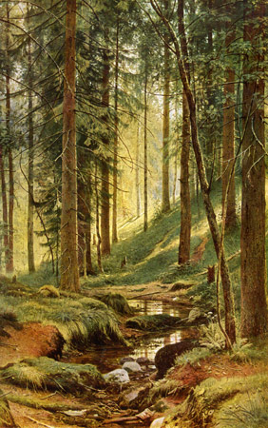
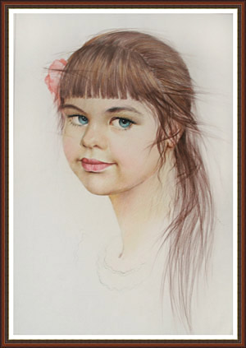
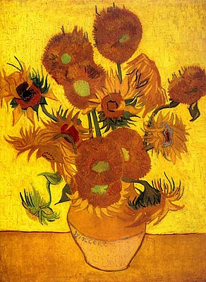
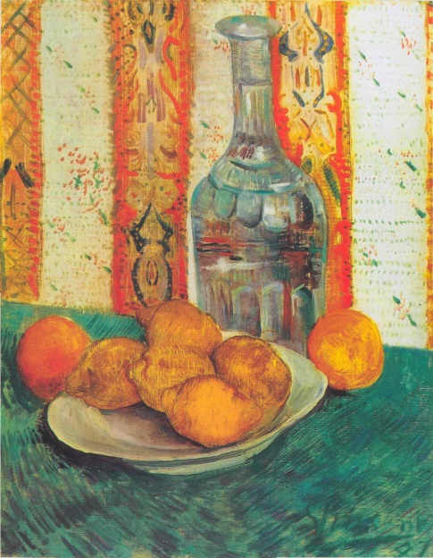
1
2
3
4
5
6
7
8

Slide 4
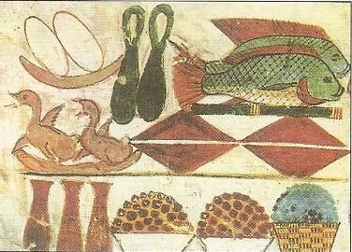
Из истории натюрморта…
«ЯСТВА».
Фрагмент настенной росписи.
Древний Египет

Slide 5
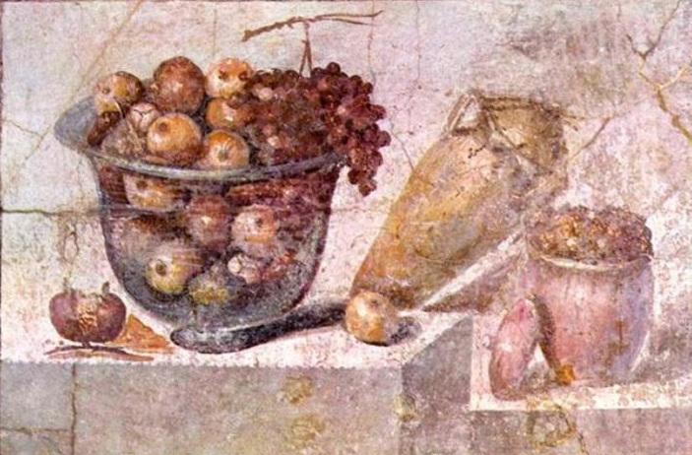
Из истории натюрморта…
«ВАЗА С ФРУКТАМИ».
Фрагмент настенной росписи.
Древний Рим. II в.

Slide 6
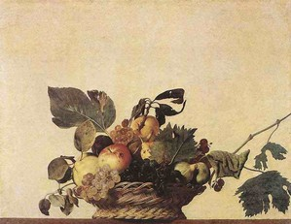
Из истории натюрморта…
Микеланджело Меризи де Караваджо
«Корзина с фруктами». Масло. Италия. 1597

Slide 7
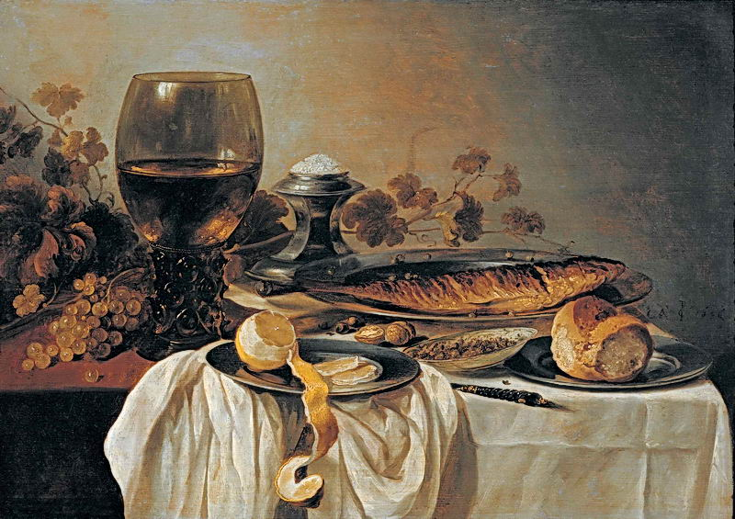
Из истории натюрморта…
«ЗАВТРАК».
Питер Клас. Масло. 1646г.
Голландская школа.

Slide 8
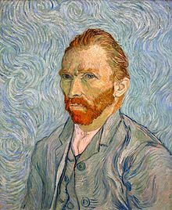
Из истории натюрморта…
Винсент Ван Гог (1853-1890)
«Автопортрет»
1889
(голландская школа)
Винсент Ван Гог
«Подсолнухи», 1888

Slide 9
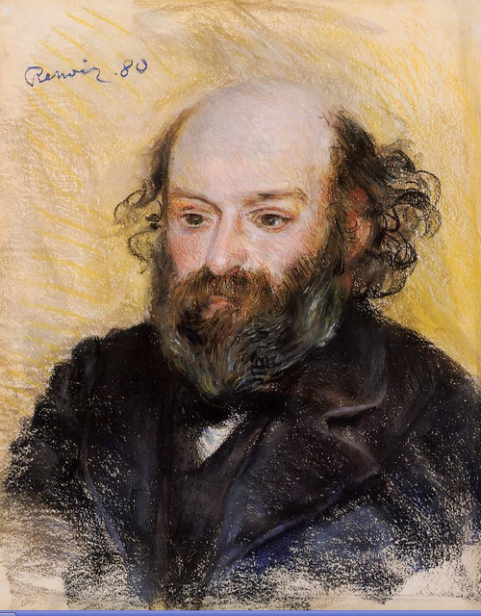
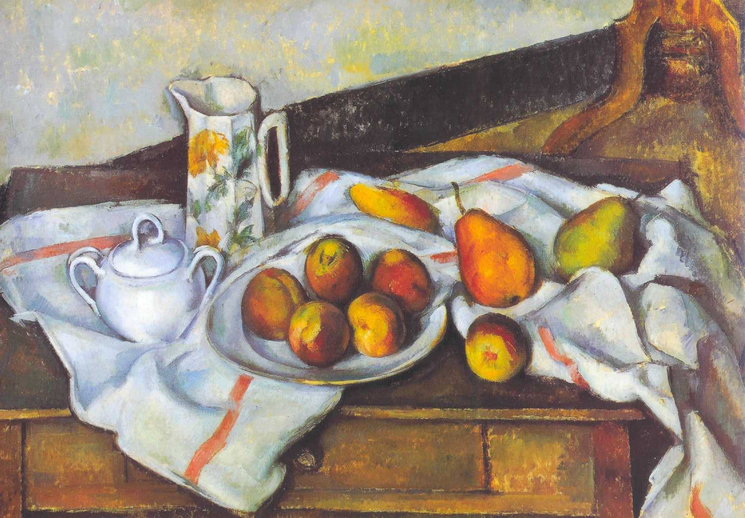
Из истории натюрморта…
Пьер Огюст Ренуар
"Портрет Поля Сезанна"
1880
Поль Сезан (1839-1906)
«Натюрморт с сахарницей»
1890
(французская школа)

Slide 10
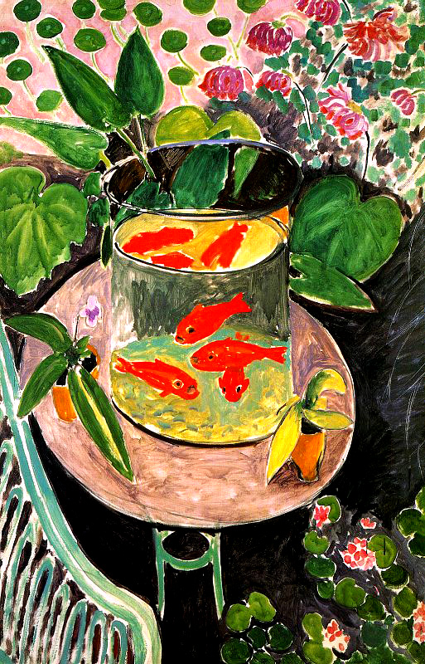
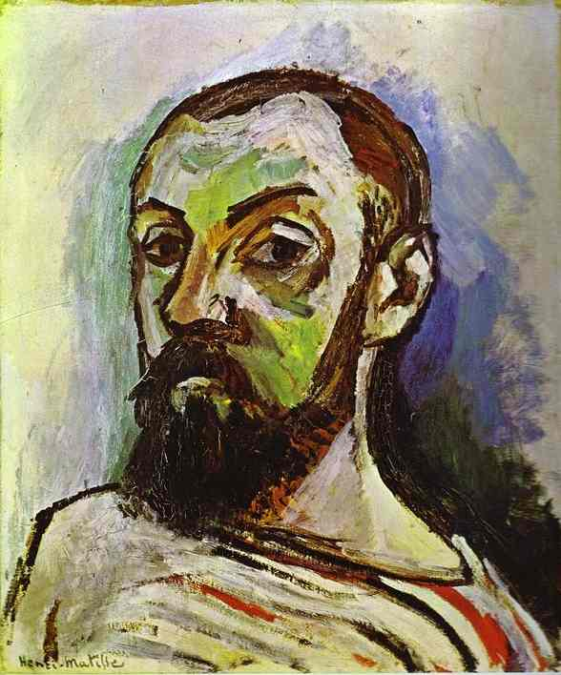
Из истории натюрморта…
Анри Матисс (1869-1954)
Автопортрет в полосатой майке.
1906
Анри Матисс
«Красные рыбки». ХХв.

Slide 11
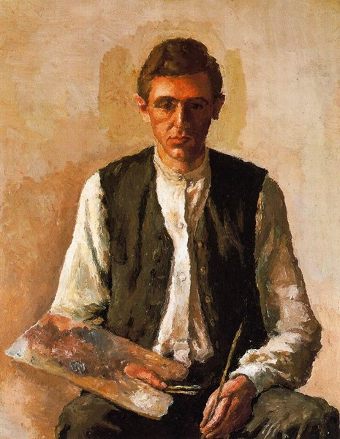
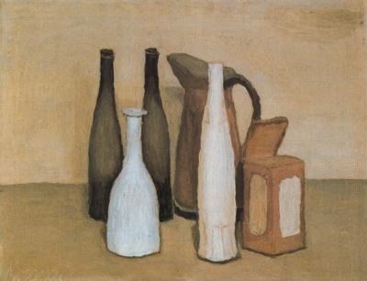
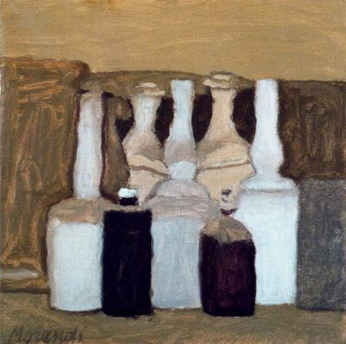
Из истории натюрморта…
Натюрморт. 1943
Джорджо Моранди
(1890-1964)
Автопортрет. 1925
(итальянская школа)
Натюрморт. 1951
Натюрморт. 1962

Slide 12
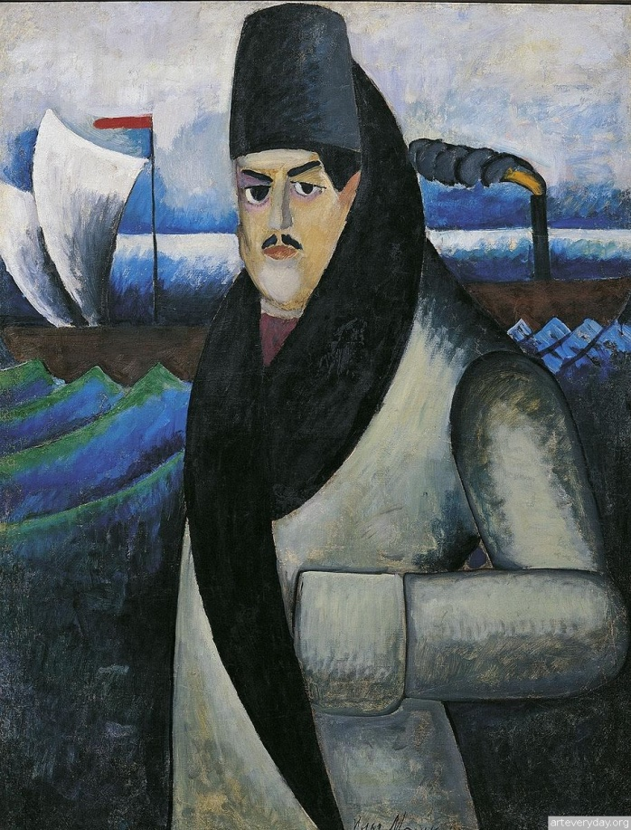
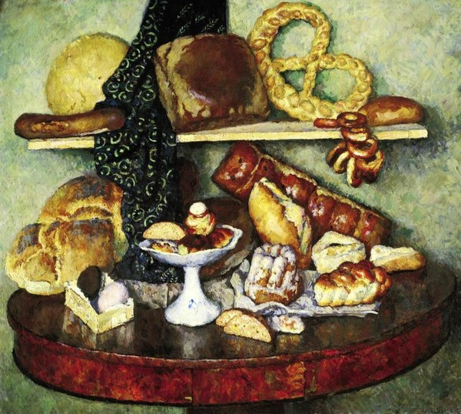
Из истории натюрморта…
Машков Илья Иванович
(1881-1944)
Автопортрет. 1911
Машков.
«Снедь московская. Хлебы»
1924

Slide 13
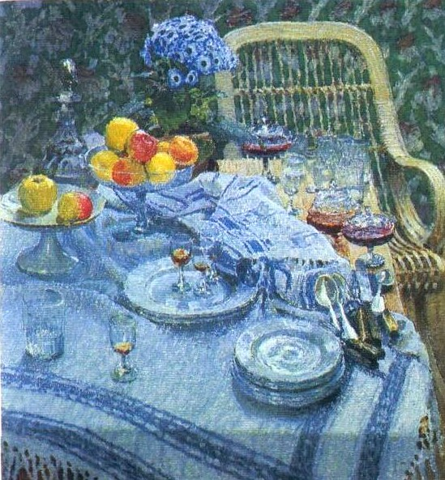
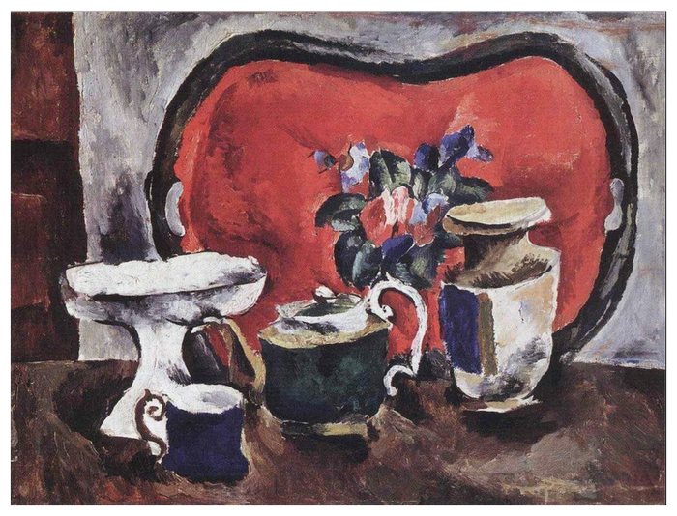
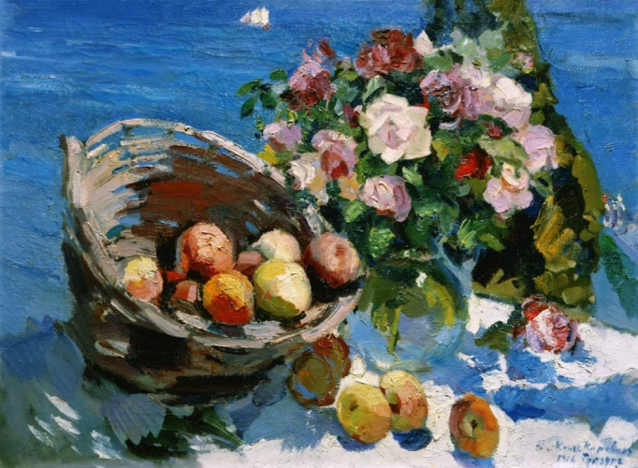
Из истории натюрморта…
Петр Кончаловский
«Натюрморт с красным подносом».
1910
Игорь Грабарь
«Неприбранный стол». 1907
Константин Коровин
«Гурзуф». 1916

Slide 14
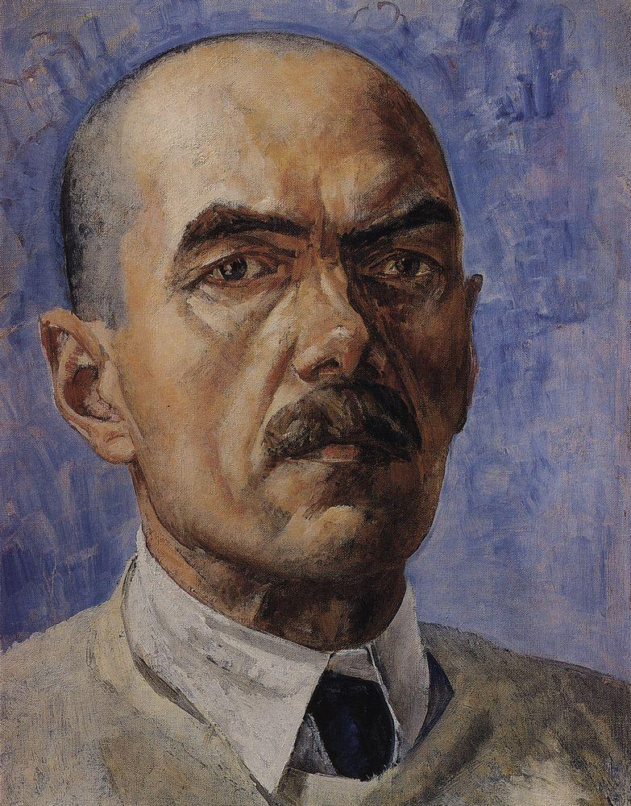
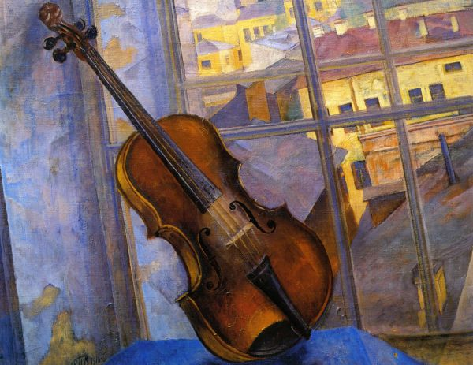
Из истории натюрморта…
Петров-Водкин
Кузьма Сергеевич (1878-1939)
«Автопортрет». 1929
Петров-Водкин. .
Натюрморт со скрипкой. 1918

Slide 15
Основные правила в натюрморте…

Slide 16
Основные правила в натюрморте…
1. Композиция натюрморта должна состоять из предметов, тематически связанных между собой.

Slide 17
Основные правила в натюрморте…
1. Композиция натюрморта должна состоять из предметов, тематически связанных между собой.

Slide 18
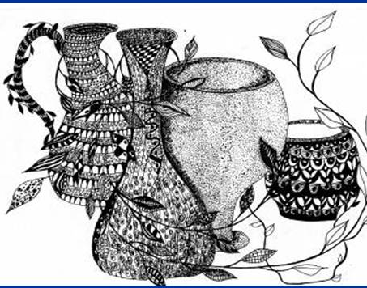
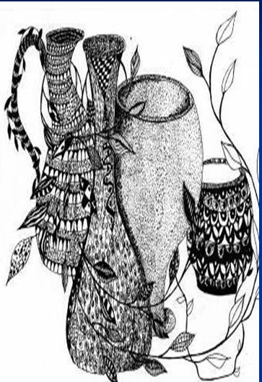
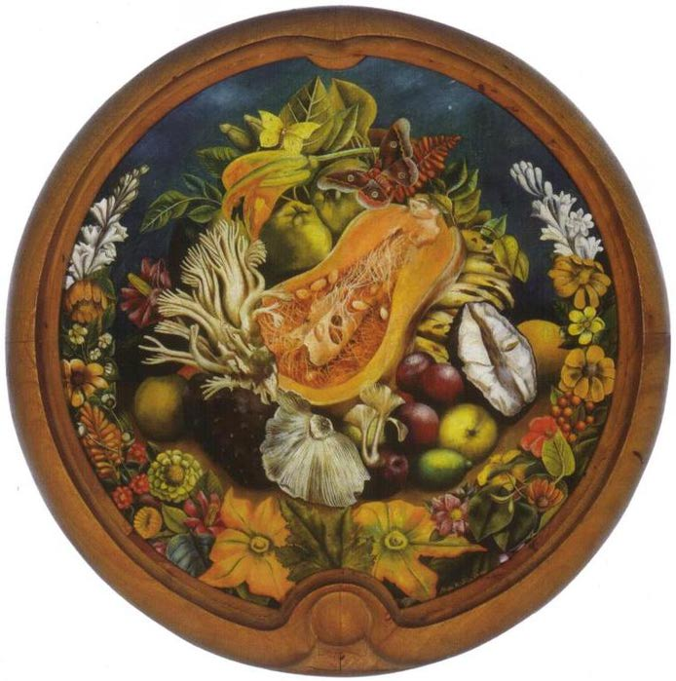
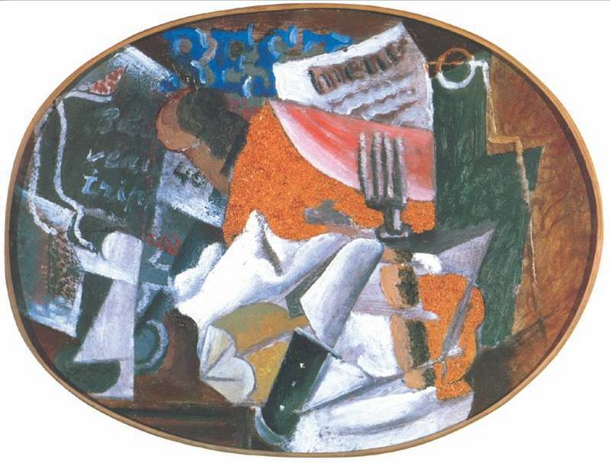
Основные правила в натюрморте…
2. Необходимо продумать формат натюрморта.

Slide 19


Основные правила в натюрморте…
2. Схема постановки:
если предметы расположены далеко друг от друга,
в композицию может войти пустота

Slide 20
Основные правила в натюрморте…
2. Схема постановки:
если предметы слишком сблизить, натюрморт может получиться тяжелым, громоздким.

Slide 21
Основные правила в натюрморте…
2. Схема постановки:
предметы, расположенные по одной линии создадут впечатление скучного однообразия.

Slide 22
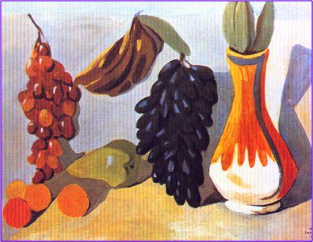
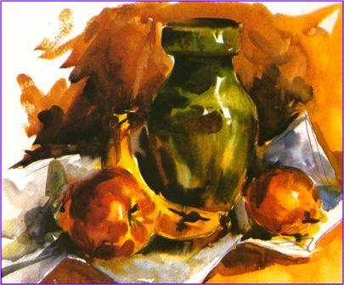
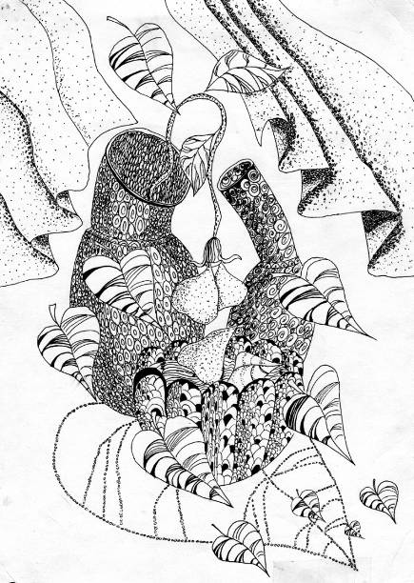
Основные правила в натюрморте…
3. Композиция натюрморта может быть вписана в любую геометрическую фигуру: прямоугольник, треугольник, круг и т.д.

Slide 23
Основные правила в натюрморте…
4. Натюрморт должен иметь композиционный центр.

Slide 24
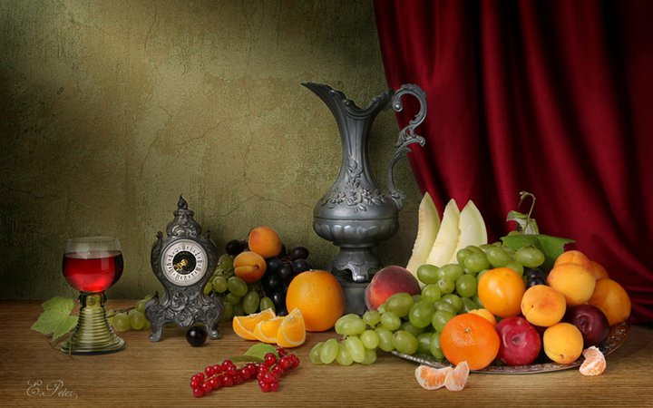
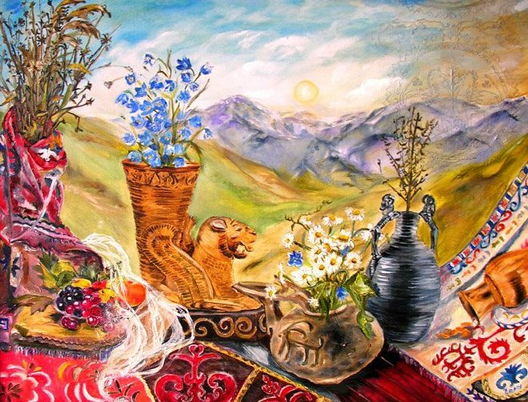
Основные правила в натюрморте…
Фон за натюрмортом не должен позволять взгляду
уходить от постановки.

Slide 25
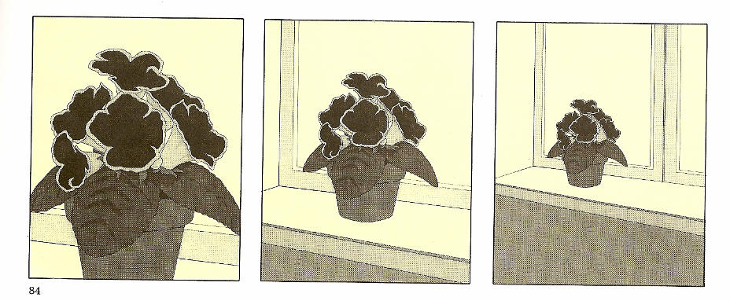
Основные правила в натюрморте…
1
2
3
6. Свободный и легкий передний план.

Slide 26

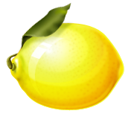

Основные правила в натюрморте…
?
1
2
3
4
5
6
7. Наиболее крупные, тяжелые предметы должны находиться на заднем плане, легкие – перед нами,
а первый план должен быть свободным, открытым.

Slide 27
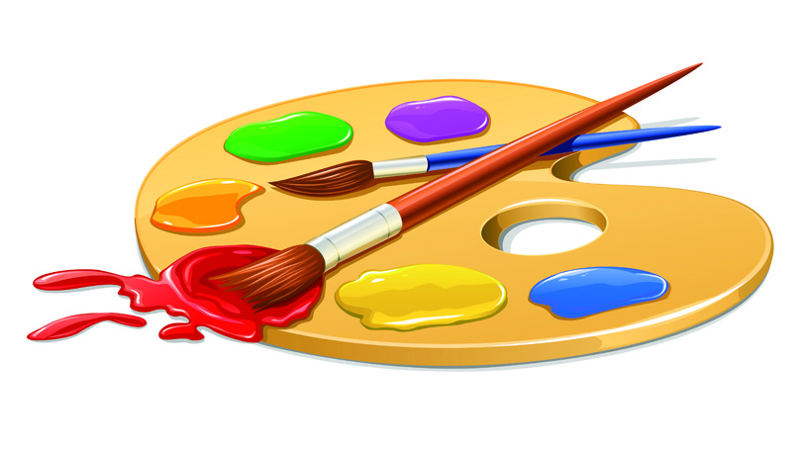
Практическая работа…
ЗАДАНИЕ: создать натюрморт и сфотографировать его.
Представление работы:
1 – название работы;
2 – анализ композиции: формат и
композиционный центр.
Примерная тематика:
«Натюрморт из музыкальных предметов»;
«Натюрморт из художественных принадлежностей»;
«Натюрморт из кухонных принадлежностей»;
«Натюрморт из игрушек»;
«Цветочный натюрморт»;
«Дары осени».

